Slide 1

Base de datos “MovieLens”
Salim Taleb, Nasim A

Slide 2
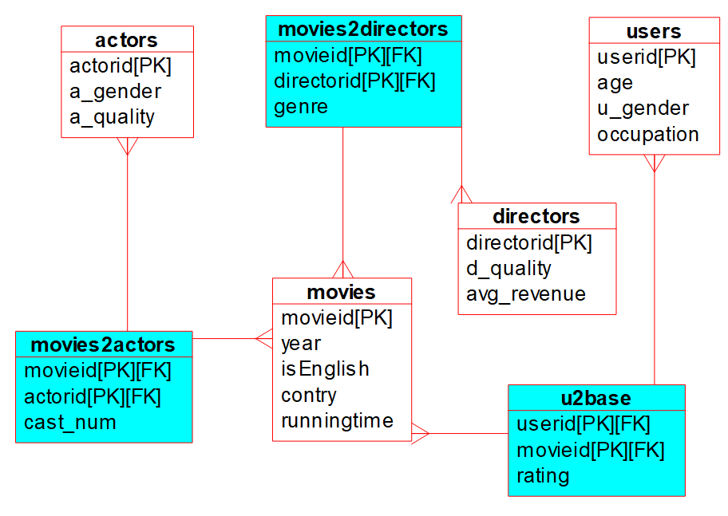
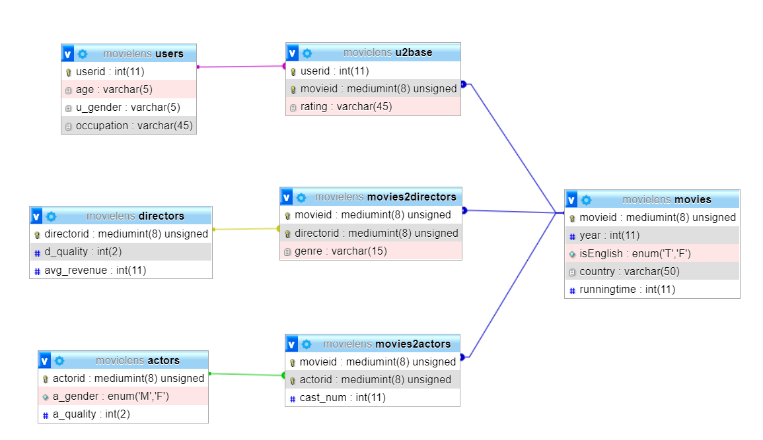
Introducción
DER Tablas
Notes:
Para este trabajo se importó la base de datos MovieLens, consiste básicamente en una base de datos que almacena películas con sus respectivos directores y actores y también múltiples reseñas de usuarios. Como se ve en los diagramas siguientes, la base de datos consiste en una tabla central llamada “movies”, la cual se relaciona con tablas intermedias a las demás tablas “actors”,”directors” y “users”.

Slide 3
Diccionario de datos (actors)
Columna | Tipo | Nulo | Predeterminado | Enlaces a | Comentarios
actorid (Primaria) | mediumint(8) | No |  |  | ID única de actor
a_gender | Enum('M', 'F') | No |  |  | género del actor
a_quality | int(2) | No |  |  | (0-5) Dato que representa simbólicamente la calidad del actor

Slide 4
Diccionario de datos (directors)
Columna | Tipo | Nulo | Predeterminado | Enlaces a | Comentarios
directorid (Primaria) | mediumint(8) | No |  |  | ID única de director
d_quality | int(2) | No |  |  | (0-5) Dato simbólico que representa la calidad del director
avg_revenue | int(11) | No |  |  | (0-4) Dato simbólico que representa el nivel de ingresos del director

Slide 5
Diccionario de datos (movies)
Columna | Tipo | Nulo | Predeterminado | Enlaces a | Comentarios
movieid (Primaria) | mediumint(8) | No | 0 |  | ID única de cada película
year | int(11) | No |  |  | (1-4) Dato simbólico que representa que tan antigua es la película
isEnglish | enum('T', 'F') | No |  |  | Indica si la película está en inglés
country | varchar(50) | No |  |  | Indica de que país es la película
runningtime | int(11) | No |  |  | (0-3) Dato simbólico que expresa la duración de la película
Contiene datos acerca de directores que participan en películas

Slide 6
Diccionario de datos (users)
Columna | Tipo | Nulo | Predeterminado | Enlaces a | Comentarios
userid (Primaria) | int(11) | No | 0 |  | ID única de cada usuario
age | varchar(5) | No |  |  | Edad aproximada del usuario
u_gender | varchar(5) | No |  |  | ('M','F') género del usuario
occupation | varchar(45) | No |  |  | (1-5) Dato simbólico que representa la ocupación de los usuarios

Slide 7
Diccionario de datos (movies2actors)
Columna | Tipo | Nulo | Predeterminado | Enlaces a | Comentarios
movieid (Primaria) | mediumint(8) | No |  | movies -> movieid | ID de película a vincular
actorid (Primaria) | mediumint(8) | No |  | actors -> actorid | ID de actor a vincular
cast_num | int(11) | No |  |  | Representa la división de reparto del actor en la película

Slide 8
Diccionario de datos (movies2directors)
Columna | Tipo | Nulo | Predeterminado | Enlaces a | Comentarios
movieid (Primaria) | mediumint(8) | No |  | movies -> movieid | Id de película a vincular
directorid (Primaria) | mediumint(8) | No |  | directors -> directorid | ID de director a vincular
genre | varchar(15) | No |  |  | Género de película

Slide 9
Diccionario de datos (u2base)
Columna | Tipo | Nulo | Predeterminado | Enlaces a | Comentarios
userid (Primaria) | int(11) | No | 0 | users -> userid | ID de usuario a vincular
movieid (Primaria) | mediumint(8) | No |  | movies -> movieid | ID de la película a vincular
rating | varchar(45) | No |  |  | (1-5)Valoración del usuario a la película

Slide 10


Implementación de la BD
Código abierto
Gran performance en BD grandes
SELECT > INSERT
Notes:
Se utilizó como motor de base de datos a MySQL, por ser una de los motores más utilizados y difundidos gracias a su licencia de código abierto y a su gran performance para bases de datos grandes.
Y como mecanismo de almacenamiento a InnoDB ya que la base de datos requerirá en mayor medida de sentencias del tipo SELECT que de INSERT, para lo cual es mejor utilizar InnoDB, debido a que es una base de datos de recomendaciones de películas a usuarios basadas en sus gustos, por lo que debe leer una gran cantidad de datos para realizar las mismas, además de que no se realizan una gran
cantidad de inserciones por la naturaleza de la base de datos, no se crean datos en una gran medida.

Slide 11
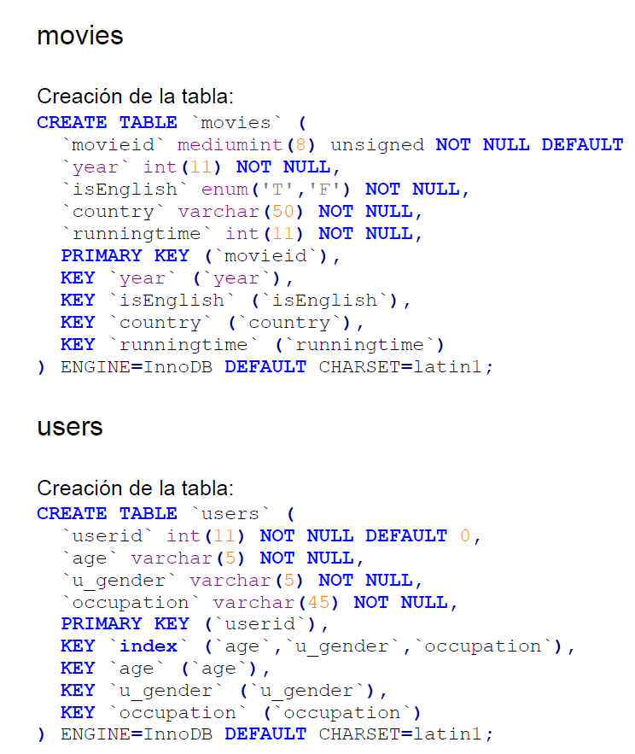
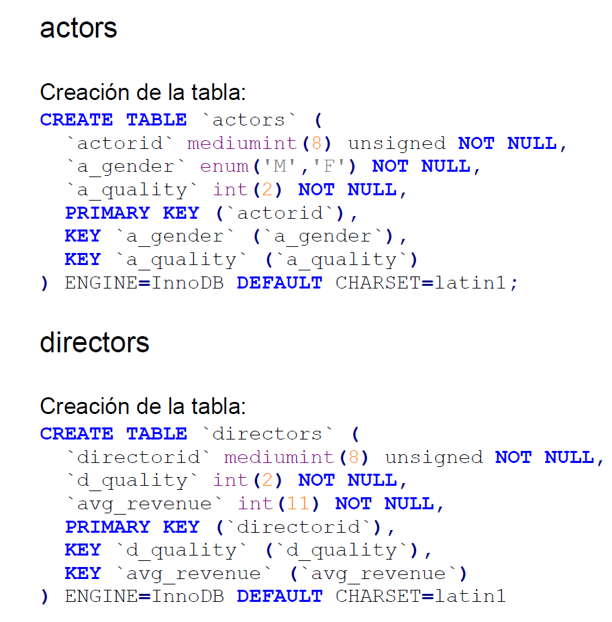
Sentencias DDL
Notes:
Acá están las sentencias necesarias para crear las tablas del esquema de la base de datos, recordando que se pueden obtener directamente exportando la base de datos original.

Slide 12
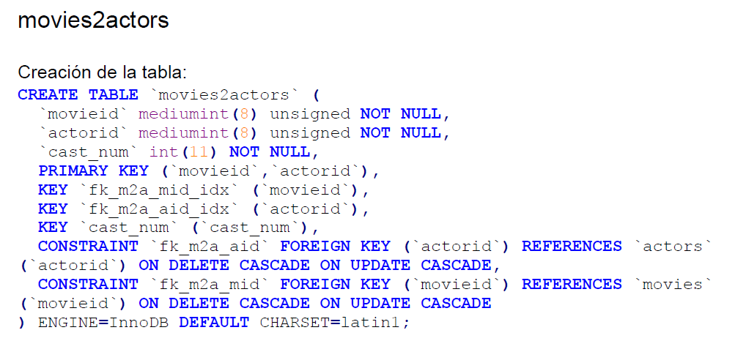
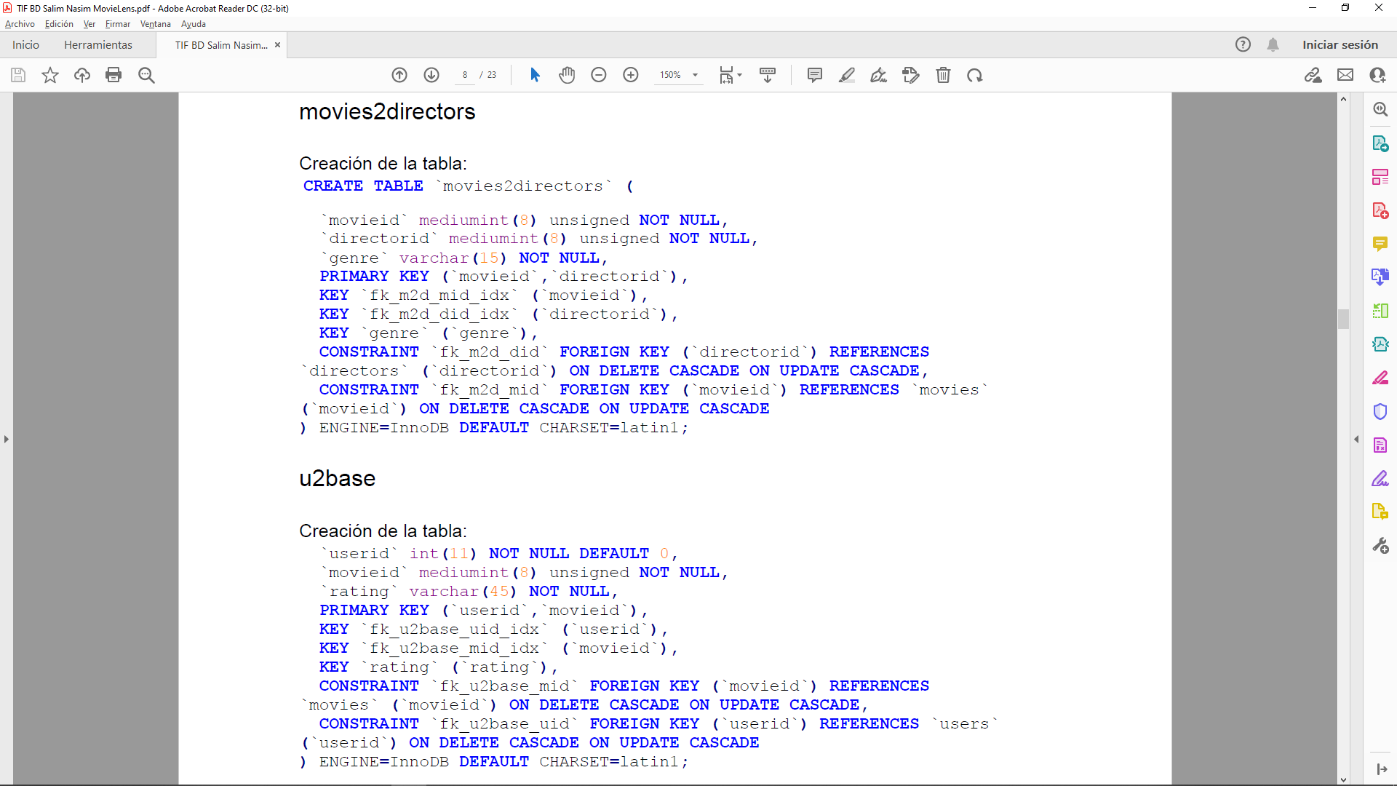
Sentencias DDL
Notes:
Acá están las sentencias necesarias para crear las tablas del esquema de la base de datos, recordando que se pueden obtener directamente exportando la base de datos original.

Slide 13
Algunos INSERT
INSERT INTO `actors` VALUES
(4,'M',4),(16,'M',0),(28,'M',4),(566,'M',4),(580,'M',4),(636,'M',0),(7
69,'M',4),(797,'M',4),(802,'M',4),(808,'M',3),(817,'M',0),(851,'M',3),
(888,'M',4),(894,'M',3),(923,'M',4),(962,'M',4),(978,'M',3),(989,'M',4
),(1143,'M',3),(1276,'M',3),(1304,'M',3),(1348,'M',0),(1391,'M',4),(15
17,'M',4),(1535,'M',3),(1554,'M',4),(1556,'M',4);
INSERT INTO `directors` VALUES
(67,4,1),(92,2,3),(284,4,0),(708,4,1),(746,4,4),(836,2,3),(947,3,0),(1
151,3,2),(1756,2,2),(1836,3,2),(1851,4,4),(3134,3,1),(3707,3,2),(4164,
4,3),(4451,3,3),(4621,4,4),(4637,3,2),(4930,2,3),(4997,2,0),(5049,3,1)
,(5088,3,1),(5185,4,3),(5201,4,4),(5308,3,0),(5425,3,2),(5442,4,2),(57
63,4,2),(5798,4,3),(6057,2,4),(6301,2,2),(6429,4,2),(6458,4,1),(6523,3
,4),(6981,3,2),(7117,3,2),(7212,3,0),(7309,4,0),(7335,4,3);
INSERT INTO `movies` VALUES
(1672052,3,'T','other',2),(1672111,4,'T','other',2),(1672580,4,'T','US
A',3),(1672716,4,'T','USA',2),(1672946,4,'T','USA',0),(1673647,3,'F','
France',3),(1673658,4,'T','USA',2),(1673848,4,'T','USA',2),(1674388,4,
'T','USA',2),(1674737,3,'T','USA',2),(1677011,4,'T','USA',2),(1677258,
3,'F','France',1),(1677346,4,'T','USA',1),(1677472,1,'T','USA',1),(167
7516,4,'T','USA',2),(1677631,3,'T','USA',3),(1678036,3,'T','USA',3),(1
678591,4,'T','UK',2),(1679029,4,'T','USA',2),(1679461,4,'T','USA',1);
Notes:
Y aquí algunos ejemplos de los datos insertados en las tablas

Slide 14
Algunos INSERT
INSERT INTO `movies2actors` VALUES
(1672580,981535,0),(1672946,1094968,0),(1673647,149985,0),(1673647,261
595,0),(1673647,781357,0),(1673647,893869,0),(1673647,1806262,0),(1673
647,1944214,0),(1673647,2464501,0),(1673658,573391,0),(1673658,601871,
0),(2211336,1826900,2),(2211336,1941919,2),(2211336,1950861,2),(221133
6,2191576,2),(2211336,2516171,2),(2211336,2680475,2),(2211336,2719749,
2);
INSERT INTO `movies2directors` VALUES
(1672111,54934,'Action'),(1672946,188940,'Action'),(1679461,179783,'Ac
tion'),(1691387,291700,'Action'),(1693305,14663,'Action'),(1698667,986
30,'Action'),(1704645,98630,'Action'),(1705417,19141,'Action'),(170688
7,221541,'Action'),(1707277,52953,'Action'),(1709238,108073,'Action'),
(1711133,260603,'Action'),(1711175,213822,'Action'),(1711393,128558,'A
ction'),(1711398,256455,'Action'),(1715380;
INSERT INTO `u2base` VALUES
(2,1964242,'1'),(2,2219779,'1'),(3,1856939,'1'),(4,2273044,'1'),(5,168
1655,'1'),(5,1695219,'1'),(5,1915498,'1'),(5758,2253332,'1'),(5758,2371
786,'1'),(5758,2457464,'1'),(5758,2462958,'1'),(5758,2462959,'1'),(575
8,2558138,'1'),(2820,2407502,'2'),(2820,2408078,'2'),(2820,2409105,'2'
),(2820,2411035,'2'),(2820,2412502,'2'),(2820,2414225,'2'),(5777,17815
18,'2'),(5777,1792713,'2'),(5777,2006702,'2');
Notes:
Y aquí algunos ejemplos de los datos insertados en las tablas

Slide 15
Consultas básicas
SELECT *
FROM actors,directors
SELECT A.actorid,M2A.movieid
FROM actors A
JOIN movies2actors M2A USING (actorid)
WHERE a_gender='F'
Producto cartesiano
Proyección
Selección
JOIN
Renombrar
Notes:
Pasando a la parte de consultas

Slide 16
Consultas básicas (conjuntos)
(
SELECT *
FROM users
WHERE age>10
)
UNION
(
SELECT *
FROM users
WHERE u_gender='F'
)
SELECT *
FROM users
WHERE age>10
INTERSECT
(
SELECT *
FROM users
WHERE u_gender='F'
)
SELECT *
FROM users
WHERE age>10
EXCEPT
SELECT *
FROM users
WHERE u_gender='F'
Unión
Intersección
Diferencia

Slide 17
Consultas básicas
SELECT *
FROM users
WHERE userid IN
(
SELECT userid
FROM u2base
WHERE movieid=1711384
)
SELECT genre, COUNT(movieid) as cantidadDePeliculas
FROM movies2directors
GROUP BY genre
División
Agrupamiento

Slide 18


Investigación (problema e hipótesis)
Notes:
Problema
Se plantea como problema a la pregunta de si es más significativo para las críticas a una
película realizar un cambio en sus actores, o, por otro lado, cambiar de directores.
Hipótesis
El hecho de cambiar de directores afectará de manera más significativa a las críticas que
con un cambio de actores

Slide 19
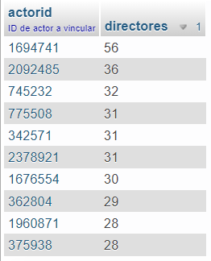
Desarrollo
CREATE OR REPLACE VIEW avg_rating_movies
AS SELECT movieid, AVG(rating) AS avg_rating
FROM u2base INNER JOIN users USING (userid)
GROUP BY movieid
Vista valoraciones promedio
SELECT actorid, COUNT(DISTINCT(directorid)) AS directores
FROM movies2actors INNER JOIN movies USING (movieid)
INNER JOIN movies2directors USING (movieid)
GROUP by actorid
ORDER BY directores DESC
LIMIT 0,10
Notes:
Como primer paso, sería útil crear una vista que contenga la valoración promedio de cada película, para esto se ejecuta la siguiente sentencia:
Posteriormente se debería seleccionar que actores y directores elegir para el análisis, se elegirán directores y actores que participen en películas donde haya gran cantidad de actores o directores, respectivamente, y en lo posible que también tengan calidades distintas.
Para esto ejecutamos la siguiente consulta, para obtener el id de los 10 actores que participen en películas con la mayor cantidad de directores diferentes y la respectiva cantidad:

Slide 20
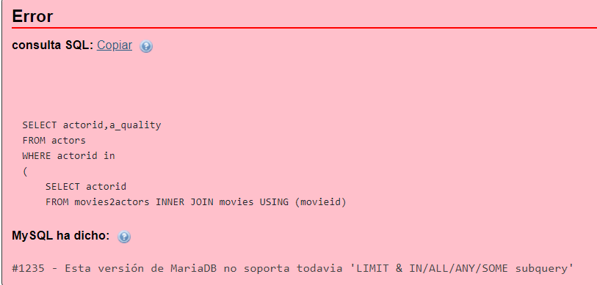
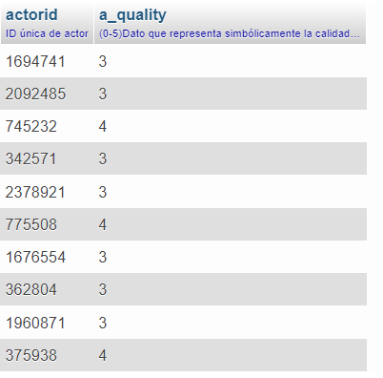
Desarrollo
SELECT actorid,a_quality
FROM actors
WHERE actorid in
(
SELECT actorid
FROM movies2actors INNER JOIN movies USING (movieid)
INNER JOIN movies2directors USING (movieid)
GROUP by actorid
ORDER BY COUNT(DISTINCT(directorid)) DESC
LIMIT 0,10
)
SELECT actorid,a_quality
FROM actors
WHERE actorid IN
(
SELECT actorid
FROM
(
SELECT actorid
FROM movies2actors INNER JOIN movies USING (movieid)
INNER JOIN movies2directors USING (movieid)
GROUP by actorid
ORDER BY COUNT(DISTINCT(directorid)) DESC
LIMIT 0,10
) AS a
)
Notes:
Se verifican las calidades de los mismos mediante otra consulta y usando como entrada las ids obtenidas anteriormente:
Está consulta puede no funcionar en algunas versiones de MariaDB/SQL, como ocurrió en este caso, por lo tanto, existe una forma alternativa de hacerla:
Se observa que la calidad varía entre 3 y 4, no se encuentran actores de menor calidad entre los 10 primeros.

Slide 21
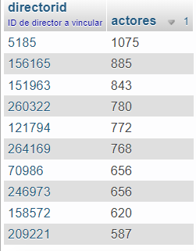
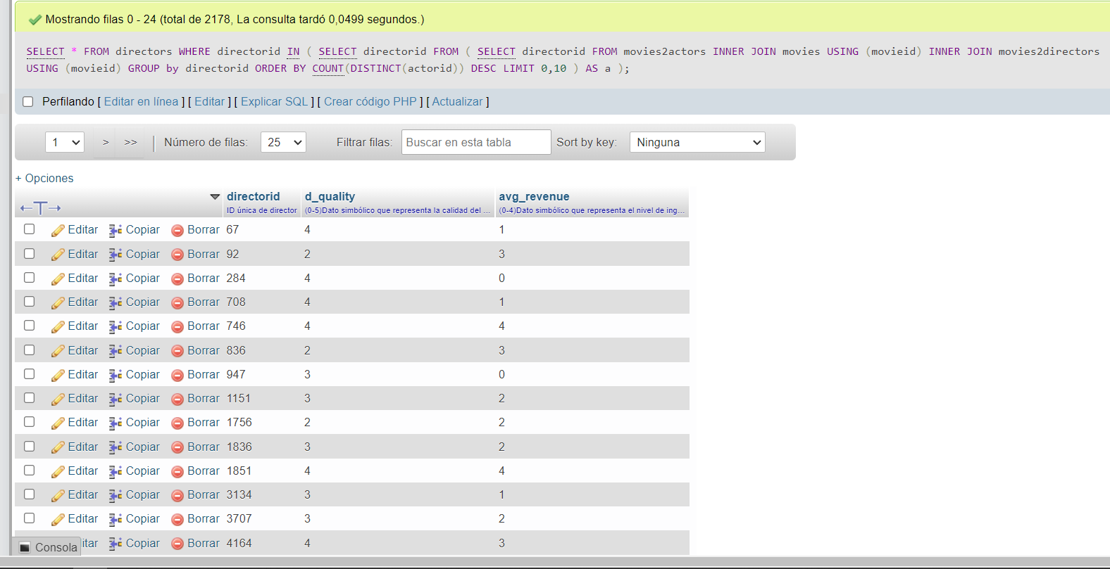
Desarrollo
SELECT directorid, COUNT(DISTINCT(actorid)) AS actores
FROM movies2directors INNER JOIN movies USING (movieid)
INNER JOIN movies2actors USING (movieid)
GROUP by directorid
ORDER BY actores DESC
LIMIT 0, 10
SELECT *
FROM directors as D
WHERE directorid IN
(
SELECT directorid
FROM
(
SELECT directorid
FROM movies2actors INNER JOIN movies USING (movieid)
INNER JOIN movies2directors USING (movieid)
GROUP by directorid
ORDER BY COUNT(DISTINCT(actorid)) DESC
LIMIT 0,10
) AS a
)
Notes:
Se realiza un procedimiento similar al anterior, pero con los directores:
Y para la calidad:
Por alguna razón esta consulta genera resultados erróneos, devolviendo más de 10 directores.

Slide 22

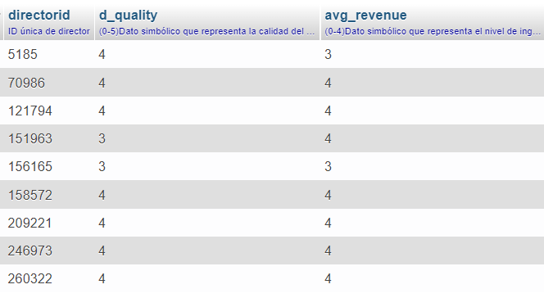
Desarrollo
CREATE OR REPLACE VIEW top10dir AS
SELECT directorid
FROM movies2directors INNER JOIN movies USING (movieid)
INNER JOIN movies2actors USING (movieid)
GROUP by directorid
ORDER BY COUNT(DISTINCT(actorid)) DESC
LIMIT 0, 10
/////////////////////
SELECT *
FROM directors
WHERE directorid IN
(
SELECT *
FROM top10dir
)
SELECT *
FROM directors
WHERE directorid=5185 OR directorid=156165 OR directorid=151963
OR directorid=260322 OR directorid=121794 OR directorid=264160
OR directorid=70986 OR directorid=246973 OR directorid=158572 OR
directorid=209221
Notes:
Una posible solución es intentar crear una vista con la subconsulta:
Pero tampoco da resultados…
Así que se procede a escribir manualmente las 10 IDs resultantes
Similar al caso de los actores, hay muchos directores de calidad 4 y pocos de 3, y lo mismo
con los ingresos promedios, entre los primeros 10 directores.

Slide 23

Desarrollo
SELECT AVG(notaPromedio) AS promedioNotas, STDDEV(notaPromedio) AS desvioEstandar
FROM
(
SELECT actorid, AVG(avg_rating) AS notaPromedio
FROM avg_rating_movies INNER JOIN movies USING (movieid)
INNER JOIN movies2actors USING (movieid)
WHERE actorid IN
(
SELECT actorid
FROM
(
SELECT actorid
FROM movies2actors INNER JOIN movies USING (movieid)
INNER JOIN movies2directors USING (movieid)
GROUP by actorid
ORDER BY COUNT(DISTINCT(directorid)) DESC
LIMIT 0,10
) AS a
)
GROUP BY actorid
) AS b
Notes:
Ahora quedaría obtener el valor promedio de las notas promedio de las películas donde participa cada actor y director:
Notar que esta consulta es muy costosa, puede tardar unos 40 segundos aproximadamente.

Slide 24

Desarrollo
SELECT AVG(notaPromedio) AS promedioNotas, STDDEV(notaPromedio) AS desvioEstandar
FROM
(
SELECT directorid, AVG(avg_rating) AS notaPromedio
FROM movies2directors INNER JOIN avg_rating_movies USING(movieid)
WHERE directorid=5185 OR directorid=156165 OR directorid=151963
OR directorid=260322 OR directorid=121794 OR directorid=264160
OR directorid=70986 OR directorid=246973 OR directorid=158572 OR
directorid=209221
GROUP BY directorid
) as b
Notes:
Ahora se realiza el mismo proceso con los directores:

Slide 25
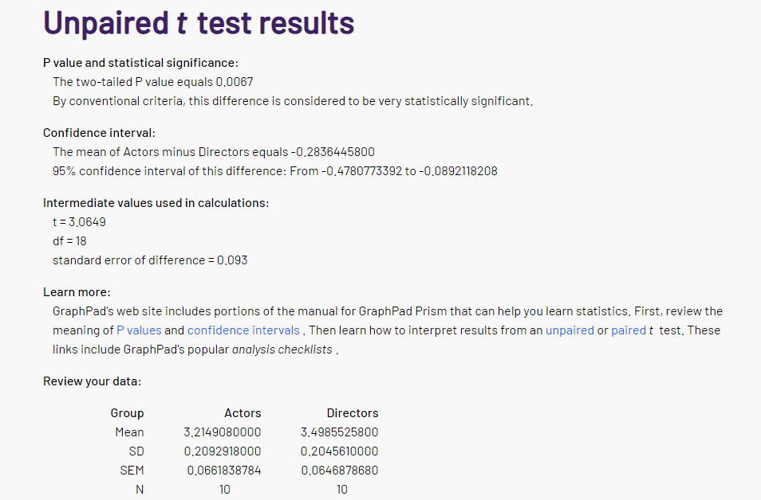
Conclusión
Notes:
Para comparar ambas medias se realiza un test t:
Se puede ver que por lo general un cambio de directores genera películas con menor puntaje.
Respecto a cómo varían al elegir si cambiar directores o actores no existe gran diferencia observando los desvíos de cada apartado.
También cabe recalcar que en ambos grupos la calidad era alta, lo que indica que por lo general los actores y directores de mayor calidad e ingresos son los que trabajan en proyectos variados.

Slide 26

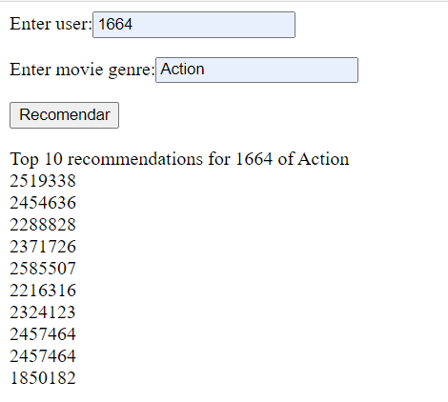

Interfaz de usuario
Notes:
Para este apartado se utilizó una página HTML con PHP, ya que resulta muy simple su utilización directamente mediante XAMPP,
además PHP es un lenguaje open source, rápido, requiere de poco mantenimiento y tiene una muy buena integración al uso de bases de datos
La página consiste en dos apartados de texto donde el usuario puede, opcionalmente,
ingresar su número de usuario y un género de película el cual desee una recomendación, al
presionar el botón “Recomendar” se generar las 10 ids de películas con mayor puntaje las
cuales pertenecerán al género que el usuario ingreso, si es que lo hizo, y que no haya
puntuado según la id que proveyó o no.

Slide 27
Consultas adicionales
SELECT genre, COUNT(movieid) as cantidadPeliculas
FROM u2base INNER JOIN users USING (userid)
INNER JOIN movies USING (movieid)
INNER JOIN movies2directors USING (movieid)
WHERE age>40
GROUP BY genre
ORDER BY cantidadPeliculas DESC
SELECT *
FROM directors D
WHERE EXISTS
(
SELECT *
FROM movies2directors M2D INNER JOIN avg_rating_movies ARM ON ARM.movieid=M2D.movieid
WHERE avg_rating>4.5 AND D.directorid = M2D.directorid
)
SELECT userid, COUNT(movieid) as pelisPuntuadas
FROM u2base
WHERE movieid IN
(
SELECT *
FROM
(
SELECT movieid
FROM avg_rating_movies
ORDER BY avg_rating DESC
LIMIT 0,10
)as A
)
GROUP BY userid
ORDER BY pelisPuntuadas DESC
Notes:
Obtener la cantidad de películas, por género, que han puntuado usuarios mayores a 40 años y ordenarlas por esa cantidad.
Obtener los datos de los directores que hayan dirigido una película con más de 4.5 de valoración promedio.
Obtener los usuarios y la cantidad de películas puntuadas que pertenezcan a las 10 mejores películas según su puntaje promedio.

Slide 28
Gracias por su atención
Nasim Salim: nasimtaleb@hotmail.com

